Slide 1



Onderzoek
“Instroom Vlaamse Rand”
Behoefteonderzoek rond
De aard
De gevolgen
Van de instroom van Nieuwe inwoners in de vlaamse rand

Slide 2
Doel
Methodiek
Een aantal resultaten
  Algemene vragenlijst
  Feedbackgesprekken
Conclusies en beleidsaanbevelingen

Slide 3
Doelstelling
Zicht krijgen op de percepties, motieven en noden van een diverse groep nieuwe inwoners van vreemde origine in de Vlaamse Rand
Een inhaalbeweging: deze groep proactief aanspreken, motiveren en toeleiden naar het regulier lokaal en bovenlokaal aanbod

Slide 4
Methode
Algemene vragenlijst: n=200 (602)
  Toevalssteekproef
Feedbackgesprekken: n=160 (484)
  Telefonische of face to face bevraging van respondenten die vroeger werden begeleid
Bevraging en verwerking
Methodiek “toeleiders”
Notes:
Opmerken dat vragen tussendoor mogelijk zijn

Slide 5
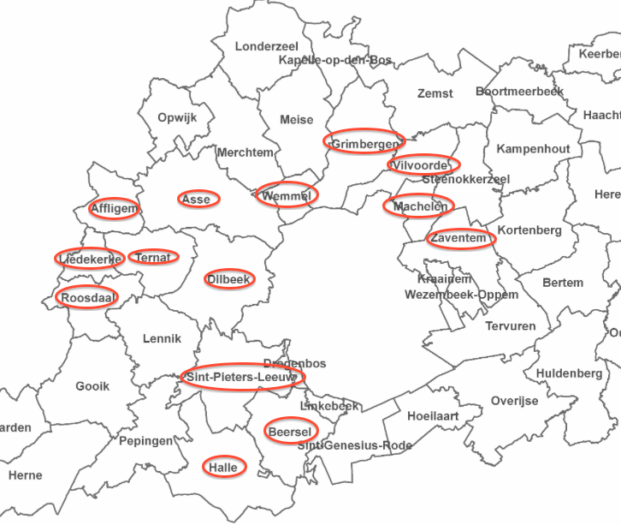
Regionaal onderzoek

Slide 6
Resultaten algemene vragenlijst
Profiel
Thema’s
  Onderwijs
  NT2/ taalverwerving
  Tewerkstelling
  Huisvesting
  Vrije tijd
  Gezondheid

Slide 7
Profiel
55% vrouw, het vaakst gezinnen met kinderen (42%), minder dan 5 jaar in België (50%)
Nationaliteit en herkomst

Slide 8
Profiel
Groot aantal inwijkingen vanuit Brussel, 22% vanuit buitenland, 12% uit andere randgemeentes

Slide 9
NT2 en taalverwerving
42,5% spreekt één taal, 39% vermeldt twee talen, 17,5% drie talen of meer
De drie belangrijkste talen zijn Frans: 59%, Arabisch: 26%, Ndl: 20%

Slide 10
Deelname aan NT2-aanbod
66% volgde ooit een cursus NT2, 34% niet. Daarvan volgt 61% geen les op dit moment. Van de 34% die nog geen NT2 volgde, geeft 81% aan dit wel te willen doen.
Notes:
V571 en V578b: n= 199

Slide 11
NT2 on hold, gestopt of afgerond
20% certificaat behaald, 29% vindt geen gepaste lesmoment meer

Slide 12
Drempels om opnieuw NT2 te beginnen
Mogelijke drempels zijn “financieel” (32%) “lesmoment” (27%) en openbaar vervoer (16%)
Notes:
V579= bron: SAS

Slide 13
Beleidsaanbevelingen
  Superdiversiteit & meertaligheid steeds meer realiteit
  Sterk bewustzijn belang NT2 en talenkennis
  Flexibele lestijden vaak reden voor beëindigen NT2, maar ook genoemd als hefboom om opnieuw te starten
  Financiële drempel eerder klein, o.a. door tussenkomst i.k.v inburgeringscursus
  Inzetten op zo open mogelijk aanbod van NT2, in combinatie met bv. kinderopvang, tijdens de schooluren of net in het weekend
  Taalpromotie lijkt vruchten af te werpen, extra aandacht voor aanbod.

Slide 14
Onderwijs
110 kinderen in BO, 42 kinderen in SO
72 gezinnen met kinderen in BO, 30 gezinnen met kinderen in SO
Effect groter voor secundair onderwijs ( 53% - 83% Brusselse school)

Slide 15
Onderwijs
Minstens 30% Franstalig onderwijs, minstens 50% Nederlandstalig onderwijs. Effect in secundair groter

Slide 16
Onderwijs
Perceptie contact met school
  Regelmatig contact met de school (>80%)
  Goed contact BO: 97%. Voor SO zelfs 100%
  Belangrijkste redenen (91 redenen)
    Positief contact met leerkrachten en directie (31,8%)
    Open ontvangst (19,7%)
    Vlotte communicatie op talig gebied (12%)
Notes:
Redenen (meldingen:91)

Slide 17
Beleidsaanbevelingen
Onderwijs
  Ouderparticipatie stuk groter dan verwacht, vooral omwille van informele contactmomenten
  Pragmatisch taalbeleid, appreciatie van ouders
  Ondersteuning scholen in manieren om ouders informeel te spreken
  Belang onthaalfunctie school, ook taalpromotie
  School als locatie voor NT2-cursisten/ouders

Slide 18
Tewerkstelling
53,2% aan het werk
Tewerkstelling bij vrouwen lager: 43% van van de werkenden is een vrouw

Slide 19
Tewerkstelling
Informeel netwerk het belangrijkst

Slide 20
Drempels tewerkstelling
Taal veruit belangrijkste drempel
Notes:
Resultaat: rechtstreeks via excel (turven)

Slide 21
Beleidsaanbevelingen
  Bewustzijn belang NT2 & opleiding als opstap tot tewerkstelling. Sterke intrinsieke motivatie
  Maar blijft moeilijk in realiteit. Het vaakst drempels om vooruitgang te boeken
  Belang van omscholing, (taal)opleiding en diplomagelijkschakeling
  Outreachend werken, tegemoetkomen aan randvoorwaarden

Slide 22
Huisvesting
72% is huurder, 22,5% is eigenaar van de eigen woning
Naast internet (38%) hoofdzakelijk via vrienden & familie (43%)

Slide 23
Drempels huisvesting
Rond de 40% moeilijkheden om huisvesting te vinden. Bijna 20% staat op wachtlijst voor sociale huisvesting
De meeste problemen gaan over dure huur- of koopprijzen (34%), discriminatie (29%) en strenge voorwaarden (20%)
Duale situatie op de huisvestingsmarkt
Notes:
Opmerking: resultaat rechte telling in excel, niet in Nvivo 10

Slide 24
Beleidsaanbevelingen
  Respondenten vaak tevreden over woonst, vooruitgang met vorige woonsituatie
  Maar zoektocht naar huisvesting zeer vaak moeilijk
  Perceptie van discriminatie hier duidelijk aanwezig
  Betaalbare huisvesting, aanpak discriminatie

Slide 25
Gezondheid
68% van de respondenten geeft aan hun problemen te bespreken, 1/4 wenst dit liever niet te doen. 4,5% heeft niemand.
Alleenstaanden geven het vaakst (11,9%) aan niemand te hebben
Notes:
24,4% : uiteenlopende antwoorden. De meesten specifiëren niet, enkele (3) verwijzen naar religie, anderen gaan muziek besluisteren (2) ofgaan buitenshuis

Slide 26
Vrije tijd
Vaak informele participatie
Terugkerende drempels zijn tijd en kennis van het aanbod
Taal drempel bij bib (22%) en voorstellingen (10%). Bij sportclubs en verenigingen een stuk minder (resp. 1% en 2%)
Kennis van het aanbod (45%) belangrijkste drempel bij verenigingen

Slide 27
Beleidsaanbevelingen
  Participatie aan vrije tijd hoger dan verwacht. “Slechts” in 17% van de gezinnen participeert niemand aan vrije tijd.
  Verschillende drempels wat betreft sport, vereniging, voorstelling & bib
  Vereniging: beter kenbaar maken aanbod en doel van verenigingsleven.
  Bibliotheek: kenbaar maken van aanbod anderstalige boeken
  Promotie van vrije tijd op zich hier nog wel van belang

Slide 28
Feedbackgesprekken
Begeleiding van toeleiders in vele gevallen effectief
Sommige drempels hardnekkig

Slide 29
Algemene conclusies en beleidsaanbevelingen
  Bewustzijn mogelijkheden en eigen verantwoordelijkheden
  Doorgaans sterke motivatie voor NT2 en taalverwerving
  Idem voor tewerkstelling, al is de drempel naar werk nog hoog
  Duale situatie op vlak van huisvesting. Impact discriminatie
  Taalpromotie blijkt te werken. Meer gerichte informatie op maat richting maximaal oefen- en leerkansen. Promotie wel nodig voor vrije tijd
  Naast duidelijk taalbeleid ook nood aan systematischer onthaalbeleid
    Uitbouw gemeentelijk onthaalbeleid; oriëntatieloket
    Betrekken toeleiders, actoren uit het middenveld, verenigingsleven (wisselwerking met openbare diensten)
    Belang mogelijkheden tot informele contactmomenten (school)

Slide 30
Toekomst
Eventueel opvolgonderzoek
Beleidsaanbevelingen mbt EVA

Slide 31
Vragen?

